Slide 1

Problemas de Transporte
Arturo Almeida
Carlos Irigoyen
Alejandro De La Torre

Slide 2
Objetivo General
El objetivo es generar un correcto abastecimiento a un menor costo.

Slide 3
Objetivos Específicos
- Identificar la problemática
- Definir variables
- Obtener función objetivo
- Definir restricciones
- Realizar cálculos
- Expresar el resultado

Slide 4
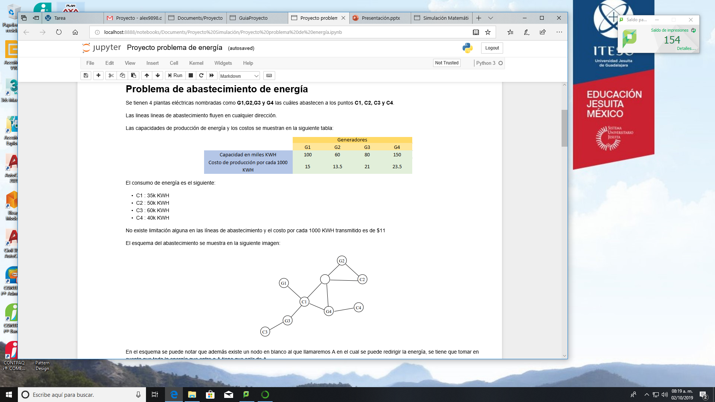
Problema

Slide 5
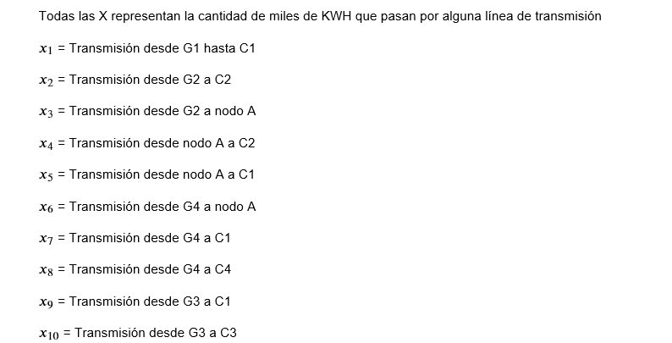
Definición de variables

Slide 6
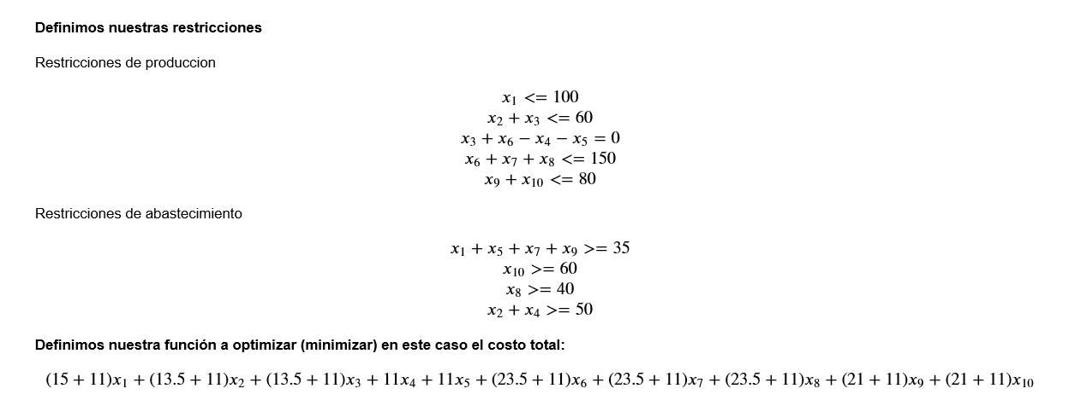
Restricciones y Función objetivo

Slide 7
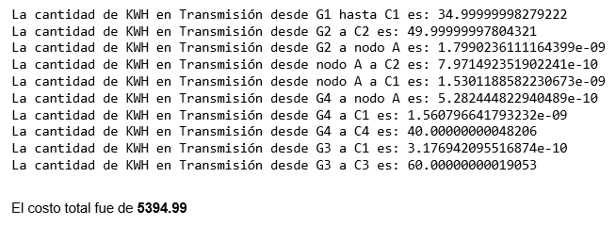
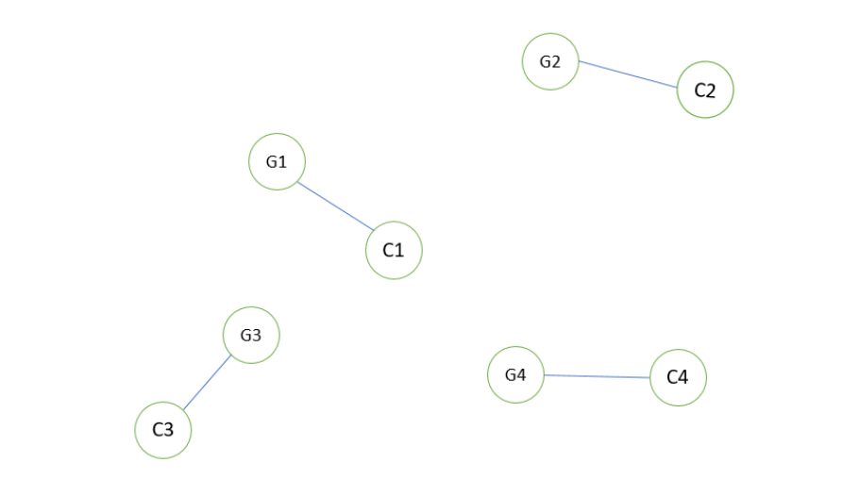
Resultados

Slide 8
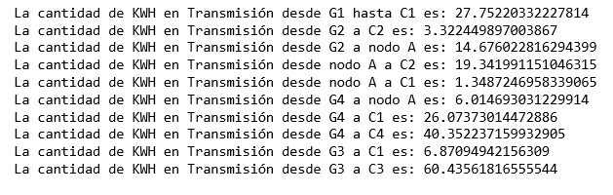
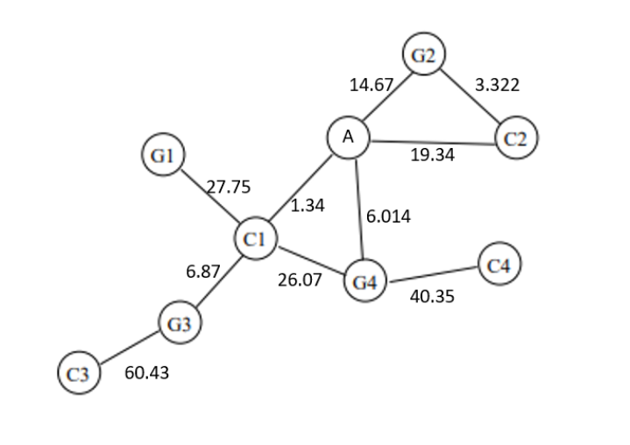
Variación del problema
Si en cambio, subimos la necesidad energética de C2 a 80k KWH y C1 a 220 KWH el resultado es el siguiente
Con un costo total de 5970.69

